Slide 1


Slide 2
Mikrocontrollertechnik II

Slide 3
Lehrgangsinhalt
Auffrischung der mikrocontrollerspezifischen Programmierung
State-Machines
Ansteuerung von Motoren
Bussysteme
Einlesen von Sensorwerten
Interrupts
EEPROM-Nutzung
Mikrocontroller als Webserver

Slide 4



Setzen/Lesen von digitalen Ein- und Ausgängen
Einstellen der Datenrichtung:
Einlesen von Eingängen:
Setzen von Ausgängen:
Aufgabe 1

Slide 5
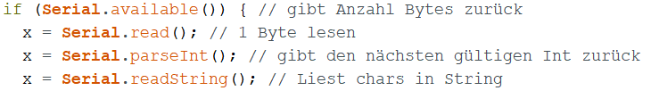
Nutzung der seriellen Schnittstelle
Serielle Schnittstelle öffnen:
Schreiben:
Lesen:
Aufgabe 2

Slide 6


Setzen/Lesen von „analogen“ Ein- und Ausgängen
Einlesen von analogen Eingänge:
Setzen von analogen Ausgängen (Datenrichtung festlegen!):
Aufgabe 3

Slide 7
State-Machine
Eine State-Machine ist ein Zustandsautomat, der aus einer Schaltlogik und einem Zustandsspeicher besteht. State-Machines werden für die Abarbeitung von einfachen Kommandos benutzt, beispielsweise in Transpondern von RFID-Tags, wo sie in der Adress- und Sicherheitslogik eingesetzt werden oder in TCP-Verbindungen, in denen sie die exakten Zustände für die Übergänge festlegen.

Slide 8
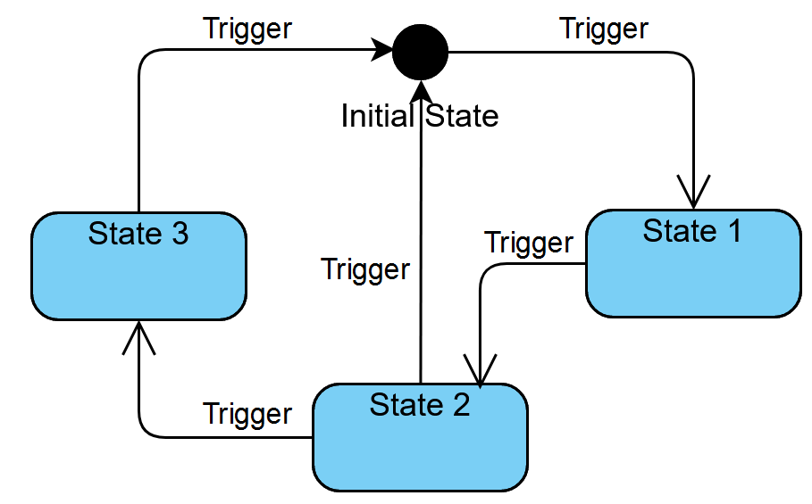
State-Machine

Slide 9
State-Machine Beispiel
Aufgabe:
Gegeben sind 5 LED‘s und zwei Taster. Der MCU soll so programmiert werden, dass beim einem Tastendruck auf den ersten Taster immer eine LED weiterschaltet. Beim Tastendruck auf den zweiten Taster, soll das durchschalten in umgekehrter Reihenfolge erfolgen.

Slide 10
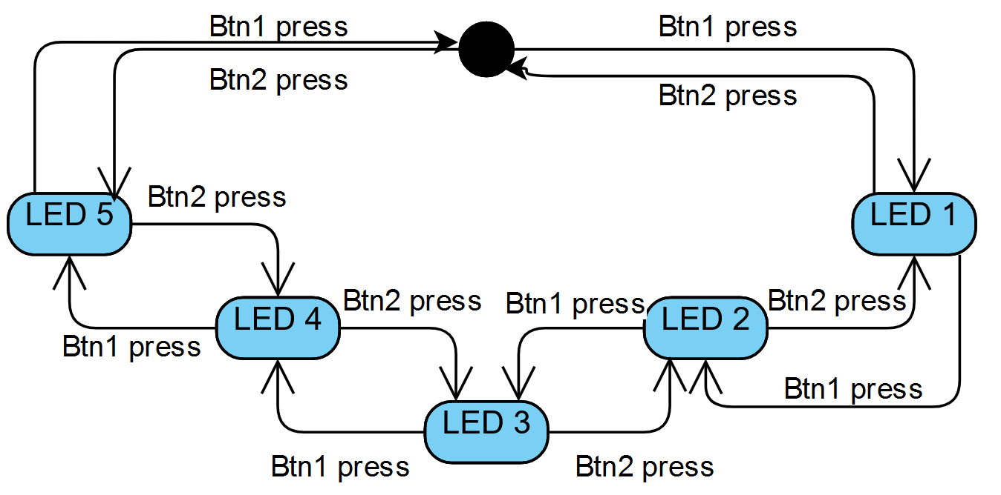
State-Machine Beispiel
Lösung mittels State-Machine:

Slide 11
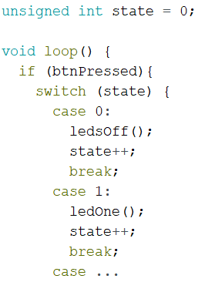
State-Machine Beispiel
Implementierung:
Aufgabe selbstständig zu Ende bringen….
Aufgabe 4

